Slide 1


Slide 2


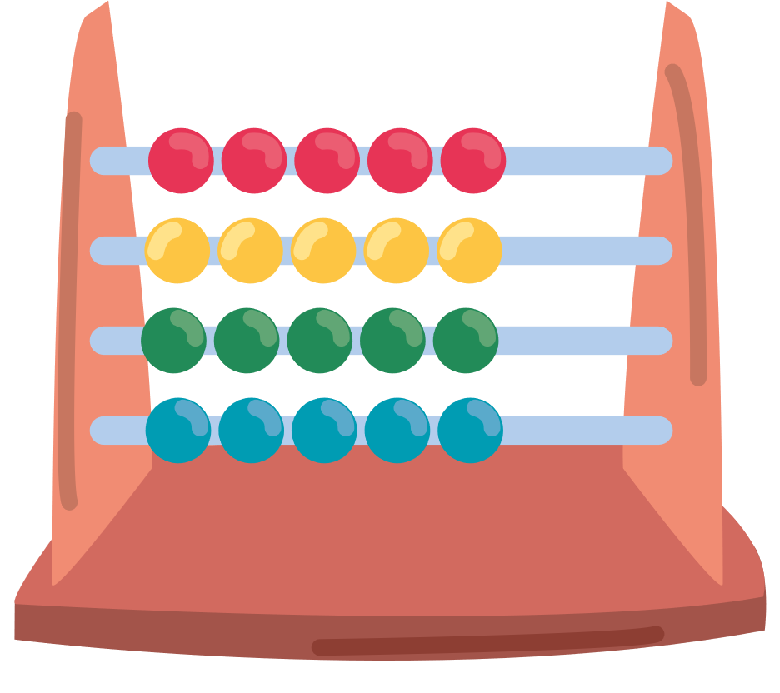






Bài 1: Số?
a) 1 cm² = ? mm ² 100 mm² =? cm²
1 dm² = ? cm² 100 cm² = ? dm²
1 m² = ? dm² 1m² ? cm²
b) 2 cm² = ? mm ² 5 m² =? cm²
4 dm² = ? cm² 1 dm² 6 cm² = ? cm²
3 m² = ? dm² = ? cm² 1 m² 5 dm² = ? dm²
c) 1 phút = ? giây 1 thế kỉ = ? năm
1 phút 30 giây = ? Giây 100 năm = ? thế kỉ

Slide 3
Bài 1: Số?
a) 1 cm² = 100 mm² 100 mm² = 1 cm²
1 dm² = 100 cm² 100 cm² = 1 dm²
1 m² = 100 dm² 1m² = 10 000 cm²
b) 2 cm² = 200 mm² 5 m² = 50 000 cm²
4 dm² = 400 cm² 1 dm² 6 cm² = 106 cm²
3 m² = 300 dm² = 30 000 cm² 1 m² 5 dm² = 105 dm²
c) 1 phút = 60 giây 1 thế kỉ = 100 năm
1 phút 30 giây = 90 giây 100 năm = 1 thế kỉ

Slide 4
Bài 2: Số?
20 mm² + 30 mm² = ? mm² 36 cm² – 17 cm² = ? cm²
6 m² x 4 = ? m² 30 dm² : 5 = ? dm²
50
19
24
6

Slide 5
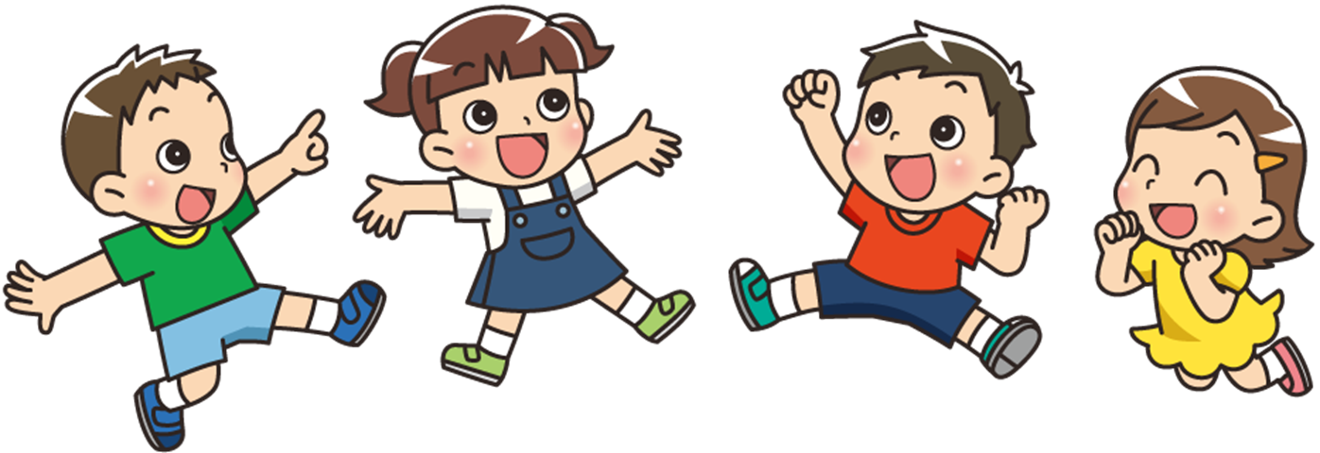
>, <, =
=
2 cm² 50 mm² ……… 250 mm²
3 dm² 90 cm² ……. 4 dm²
2 m² 5 dm² ……… 250 dm²
<
<

Slide 6
Bài 4: Em hãy dùng thước đo góc để đo rồi viết số đo các góc đỉnh B; cạnh BA, BM và góc đỉnh M cạnh MA, MC?
A
B
C
M

Slide 7
Bài 5: Mảnh đất trồng rau hình chữ nhật có chiều dài 15 m, chiều dài hơn chiều rộng 6m. Tính diện tích của mảnh đất đó?
Bài giải:
Chiều rộng mảnh đất trồng rau hình chữ nhật là:
15 – 6 = 9 (m)
Diện tích mảnh đất trồng rau hình chữ nhật là:
15 x 9 = 135 (m²)
Đáp số: 135 m²

Slide 8


Slide 9

Điền số:
4 tấn = ? tạ = ? kg
4 tấn = 40 tạ = 4 000 kg

Slide 10

Điền dấu:
5 kg 550 g … 5 550 g
5 kg 550 g = 5 550 g

Slide 11
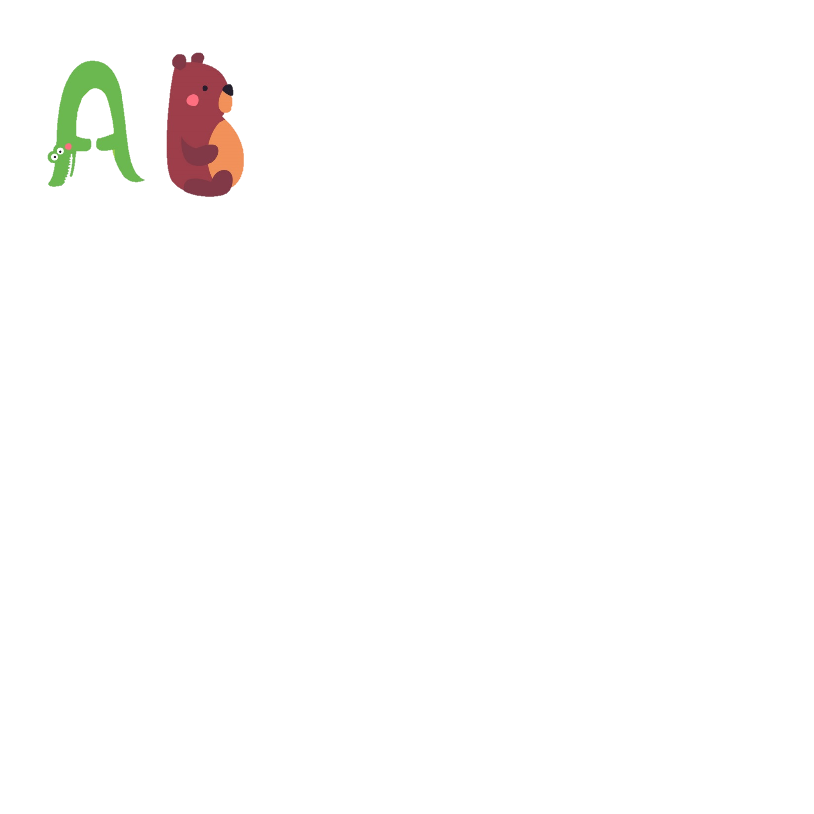




Điền số: 6 783 kg + 378 kg = … kg
7160 kg
7166 kg
6171 kg
7161 kg

